Slide 1

Thứ … ngày … tháng … năm 2023
Ôn tập tiết 4

Slide 2







Slide 3


Slide 4


Slide 5


3. Tìm từ có nghĩa giống và từ có nghĩa trái ngược với mỗi từ dưới đây:
Từ | Từ đồng nghĩa | Từ trái nghĩa
mới
nhỏ
nhiều

Slide 6
Từ | Từ đồng nghĩa | Từ trái nghĩa
mới
nhỏ
nhiều
mới mẻ,
mới tinh…
cũ,
cũ rich…
bé,
tí hon…
lớn,
to,…
lắm,…
ít,…

Slide 7

4. Chọn dấu câu thích hợp thay cho bông hoa trong bài thơ dưới đây:
Lúa và gió
Cua con hỏi mẹ
Dưới ánh trăng đêm:
- Cô lúa đang hát
Sao bỗng lặng im?
Đôi mắt lim dim
Mẹ cua liền đáp:
- Chú gió đi xa
Lúa buồn không hát.
(Theo Phạm Hổ)

Slide 8
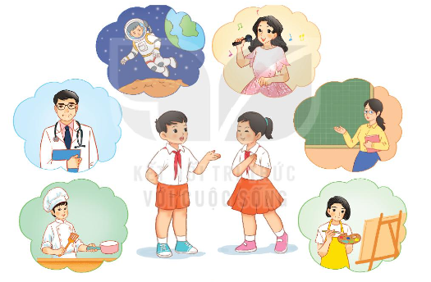
5. Dựa vào tranh dưới đây, đặt 4 câu: câu kể, câu hỏi, câu cảm, câu khiến.

Slide 9




Câu kể:
Em ước mơ được trở thành họa sĩ.
Câu hỏi:
Cô giáo đang làm gì?

Slide 10
- Câu cảm:
Ôi, bạn ấy hát hay quá!
- Câu khiến:
Hãy luyện tập chăm chỉ để có thể hát thật hay nhé!

Slide 11

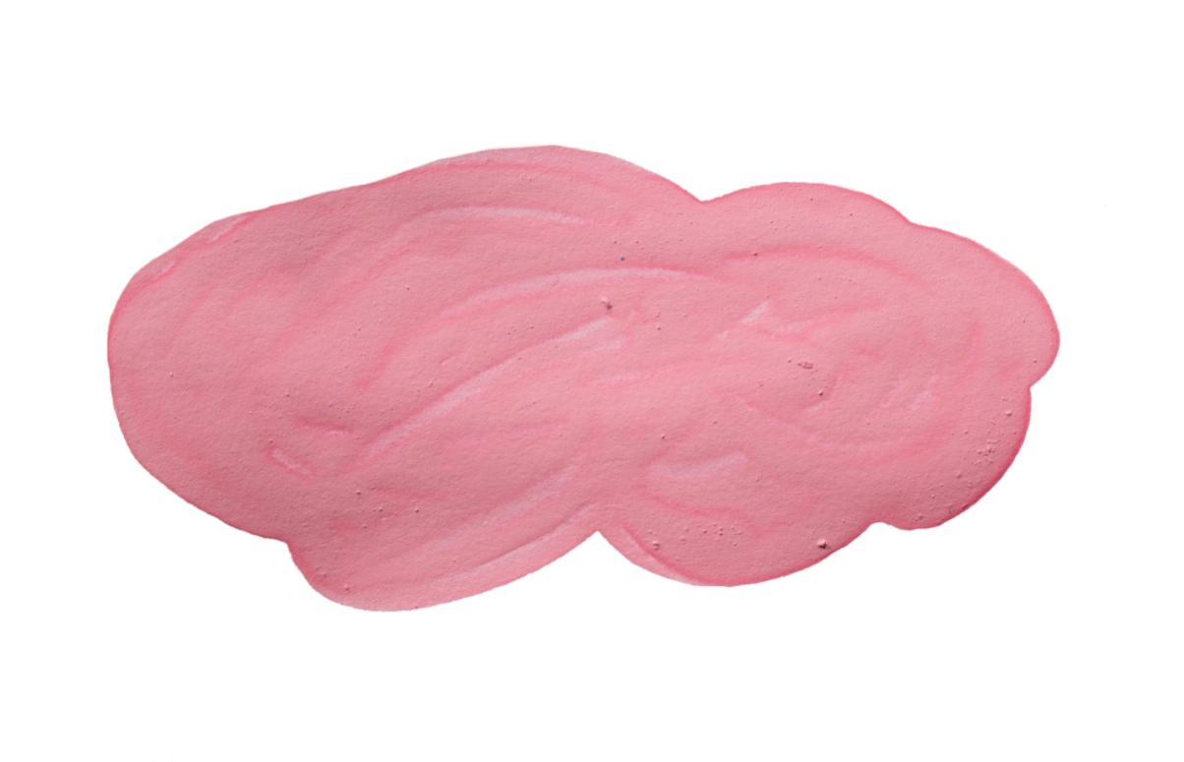
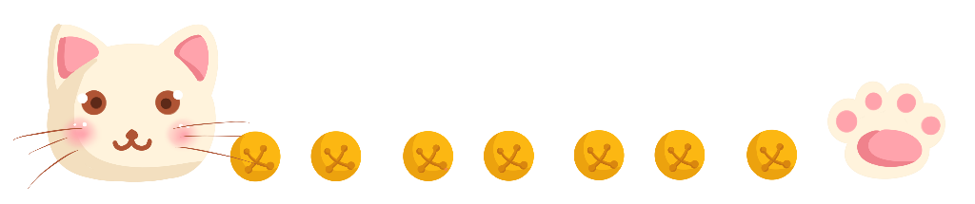
Dặn dò: Về nhà
ôn tập lại bài học
và chuẩn bị bài
tiếp theo

Slide 12
Tạm biệt và hẹn gặp lại

